Slide 4
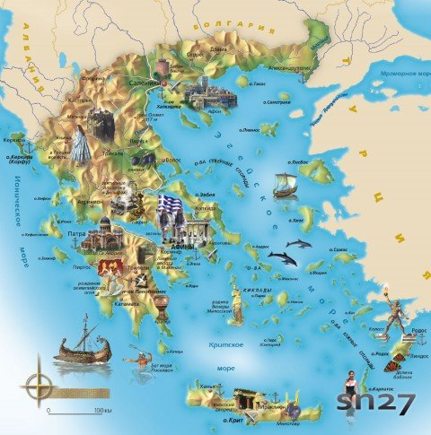
Греция
Олимпийские игры

Slide 5
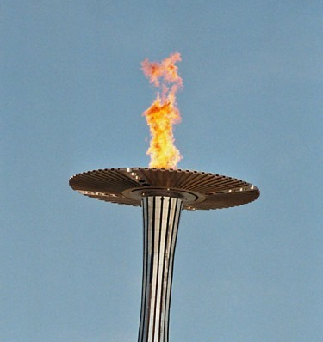

Slide 6
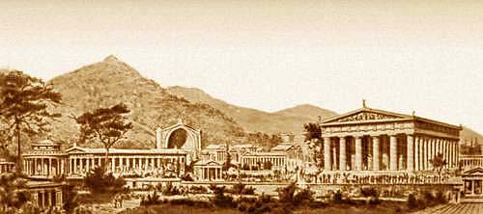

Slide 7
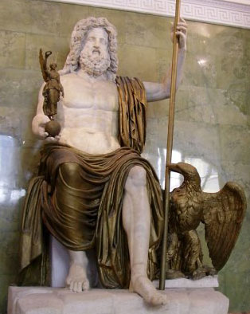
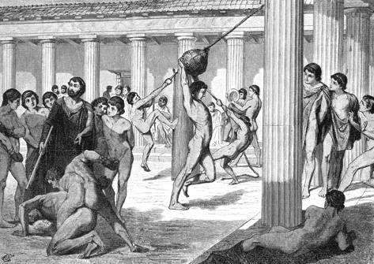
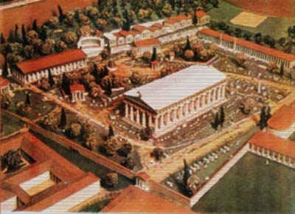
ЗЕВС
Зевс был царем богов, бога неба и погоды, закона, заказа и судьбы. Он был изображен как король, зрелый с крепкой фигурой и темной бородой. Его обычными признаками были молнии, королевский скипетр и орел.

Slide 8
1 день

Slide 9
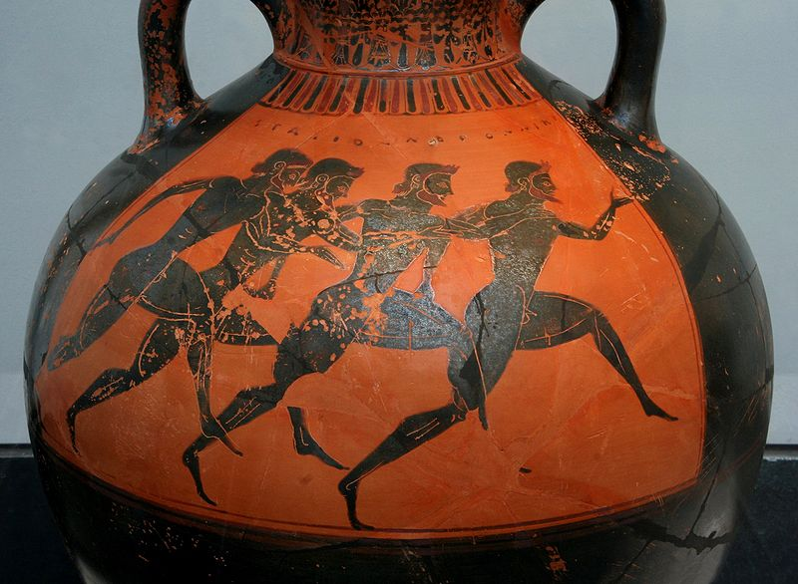
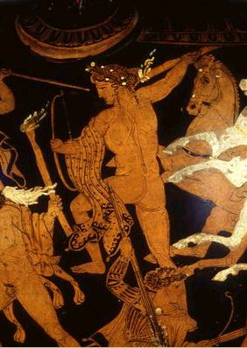
2 - 3 дни

Slide 10
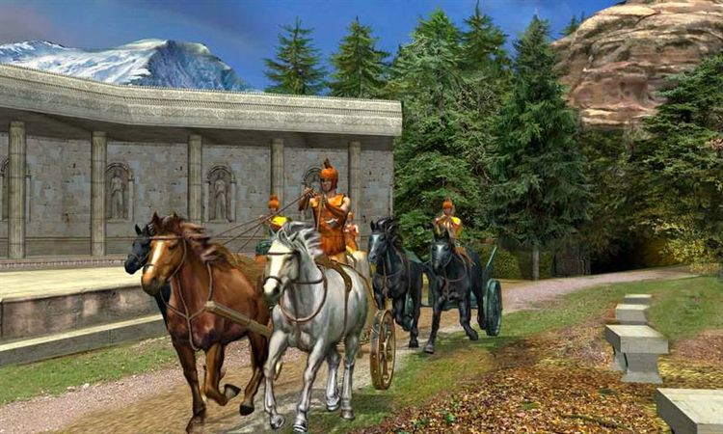
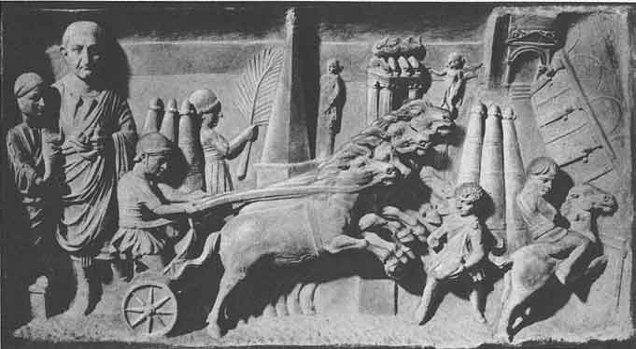
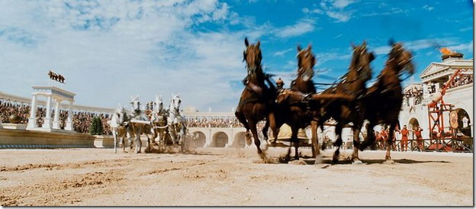
4 день

